Slide 1
폭풍전야
2024 • 07 • 26
[Intel] 엣지 AI S/W 아카데미
유지승
정용재

Slide 2
1
2
3
프로젝트 개발 동기
프로젝트 개요
역할 분담
문제 정의
문제 해결 방안
프로젝트 일정
팀원 역할 분담
4
5
6
개발
시연
QnA
개발 리소스
핵심 구현내용
활용방안
외형도
시연 영상

Slide 3
프로젝트 개발 동기
1
문제 정의

Slide 4
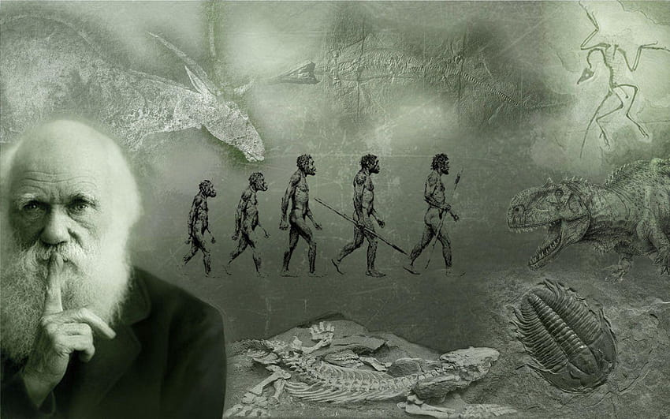
“변화에 대비하지 않는다면 멸종할 것이다.”
-찰스 다윈(생물학자)-

Slide 5
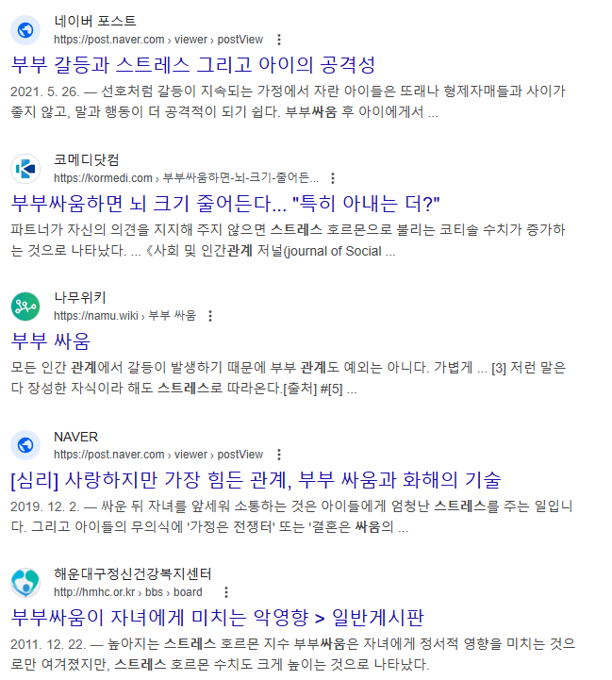
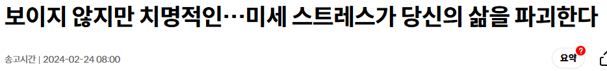
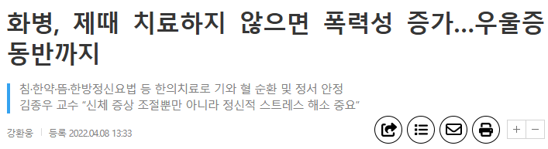
문제 정의
1

Slide 6
프로젝트 개요
2
문제 해결 방안
프로젝트 일정

Slide 7
문제 해결 방안
2
온,습도 측정
경고등 노출
경고 문구 노출
심전도 측정
음악 재생
차단기 제어

Slide 8
프로젝트 일정
2
7/24(오전)
7/24(오후)
7/25(오전)
7/25(오후)
7/26(오전)
기획
구상도 및 계획
개발
시연 및 발표자료

Slide 9
역할 분담
3
팀원 역할 분담

Slide 10

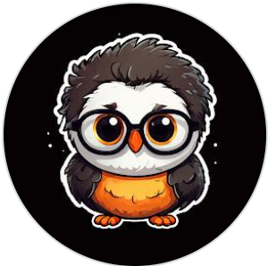
팀원 역할 분담
3
유지승
STM32 보드 블루투스 통신
LCD Display
PWM을 사용한 LED 색 조절
PWM을 통한 서보 모터 제어
정용재
데이터 베이스 구축
아두이노 wifi 통신
데이터베이스 자료 전달
스트레스 지수 계산 알고리즘

Slide 11
개발
4
시스템 구성도
개발 리소스
핵심 구현 내용
활용방안

Slide 12
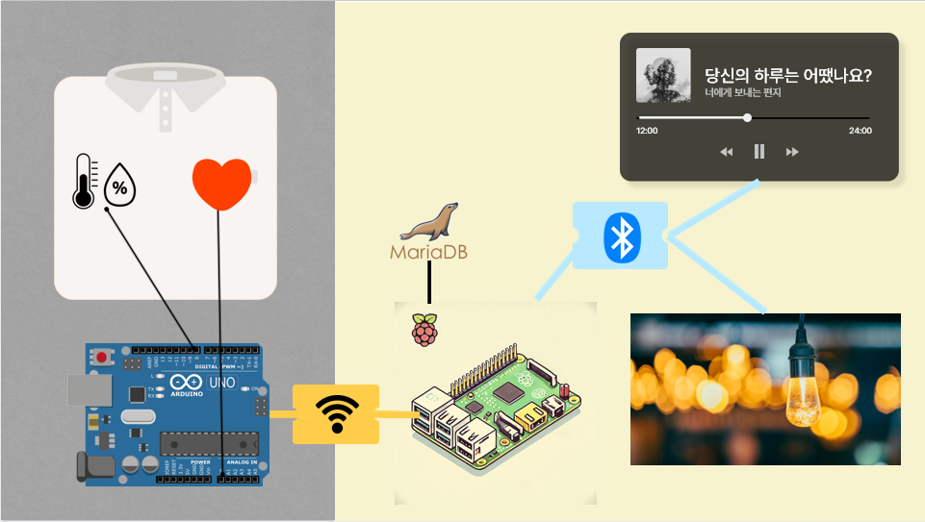
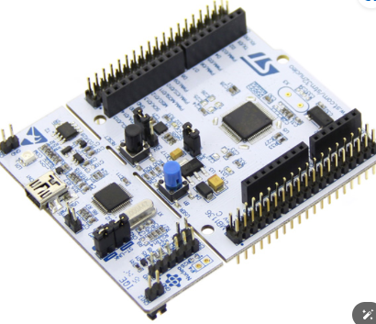
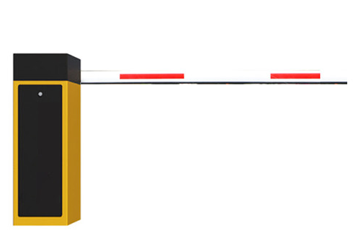
시스템 구성도
4

Slide 13
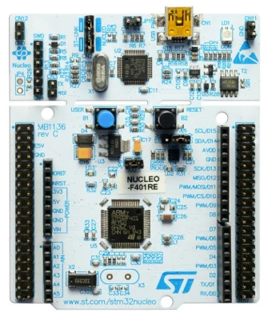
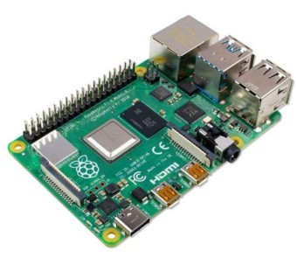
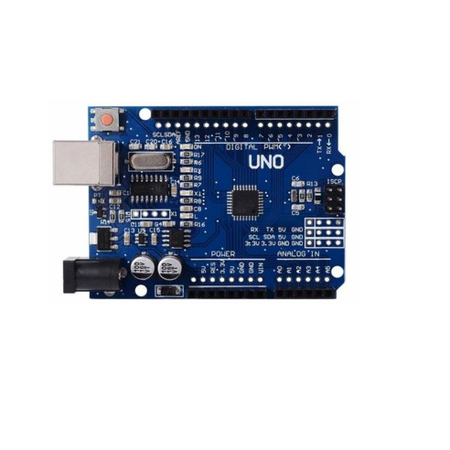
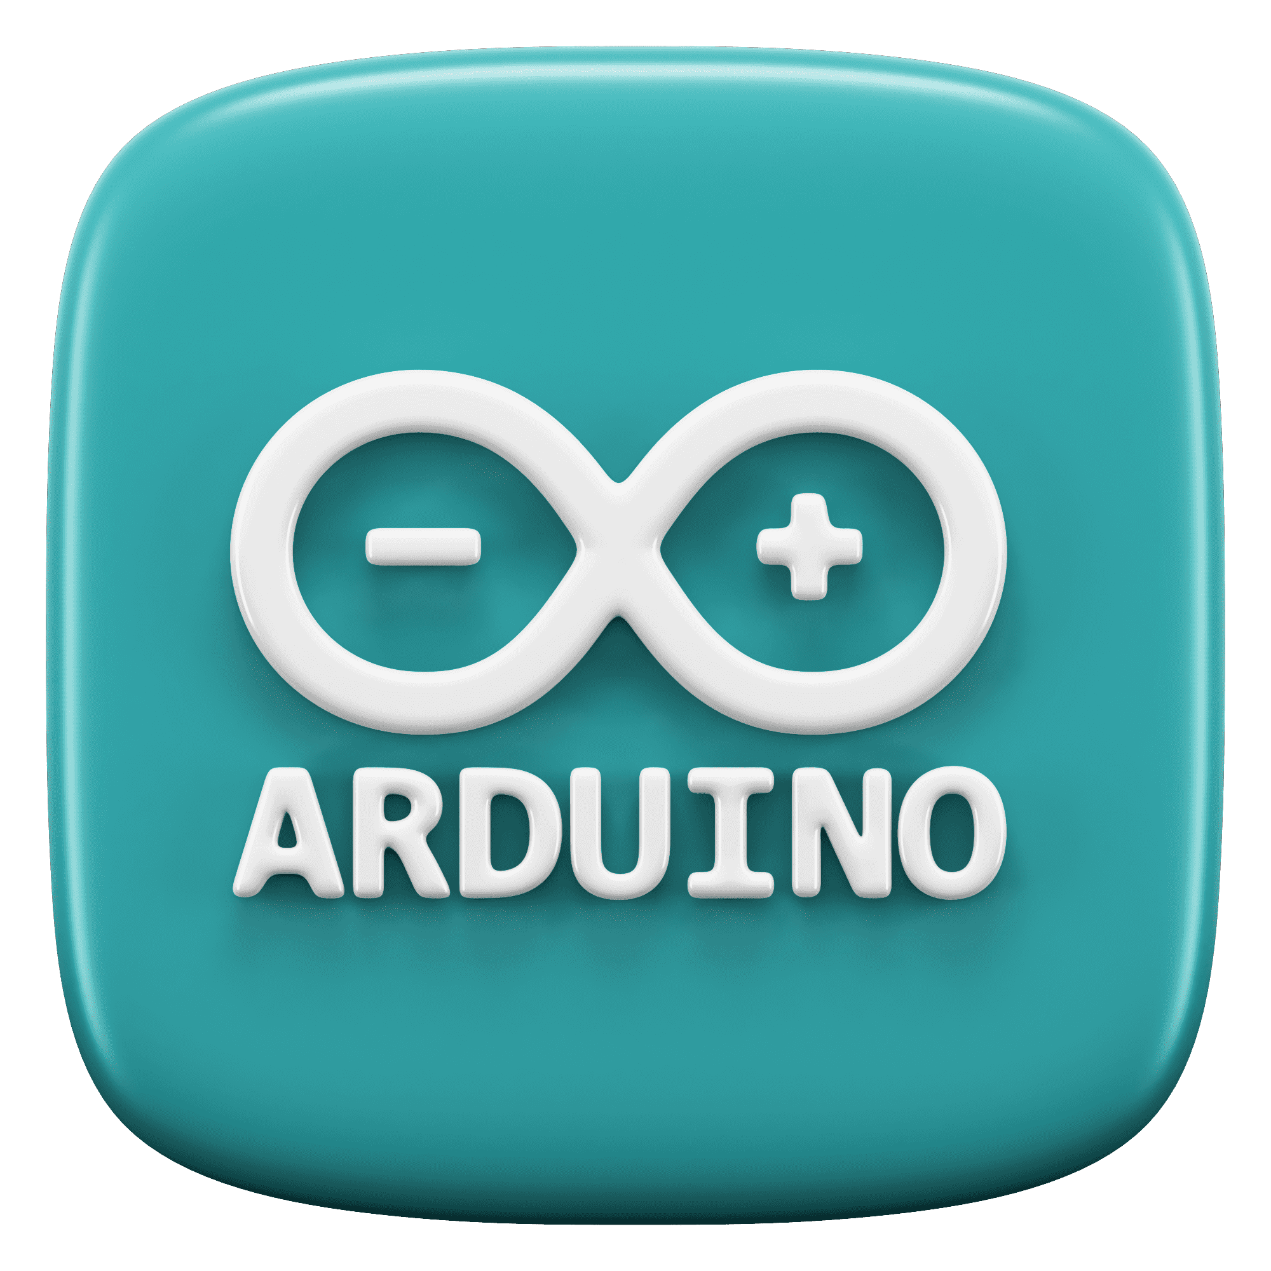

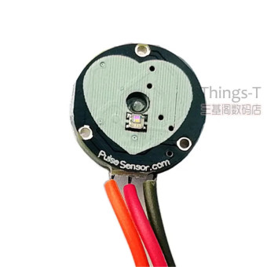
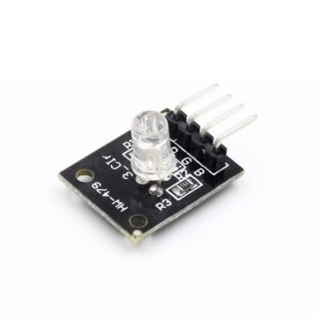
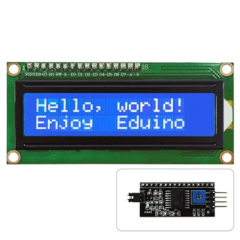

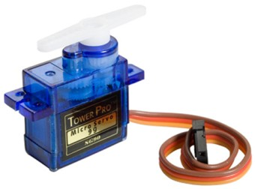
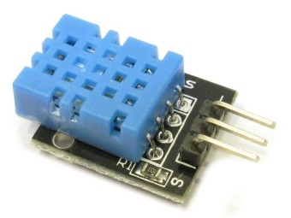
개발 리소스
4
HW
SW
Arduino
Nucleo-F411
Raspberry pi
Arduino IDE
Cube IDE
심박센서
RGB LED
LCD
Maria DB
Servo motor
온습도 센서

Slide 14
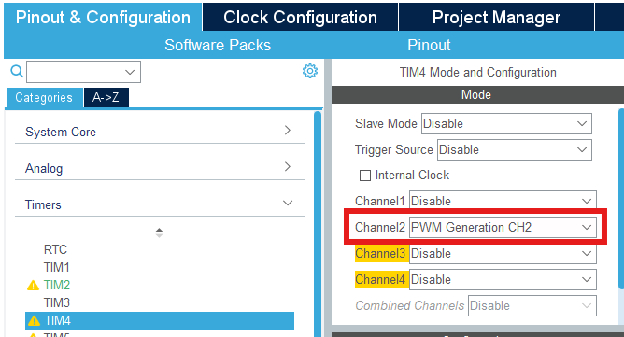
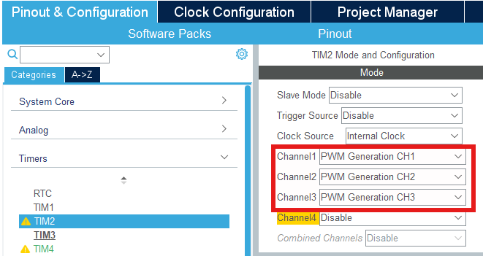
핵심 구현 내용 – STM(Timer)
4
서보모터 제어
__HAL_TIM_SetCompare(&htim4, TIM_CHANNEL_2, 100);//180도
__HAL_TIM_SetCompare(&htim4, TIM_CHANNEL_2, 75);//135도
__HAL_TIM_SetCompare(&htim4, TIM_CHANNEL_2, 50);//90
LED
void Set_RGB_Color(uint8_t red, uint8_t green, uint8_t blue) {
__HAL_TIM_SET_COMPARE(&htim2, TIM_CHANNEL_1, red);
__HAL_TIM_SET_COMPARE(&htim2, TIM_CHANNEL_2, green);
__HAL_TIM_SET_COMPARE(&htim2, TIM_CHANNEL_3, blue);
}

Slide 15
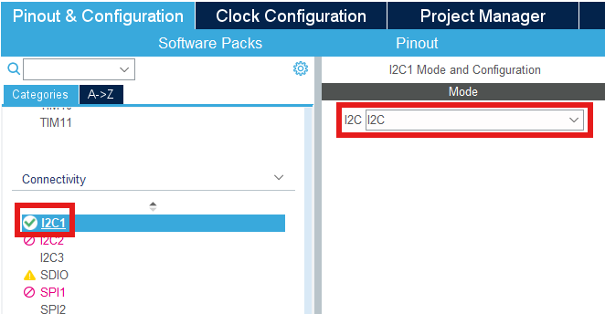
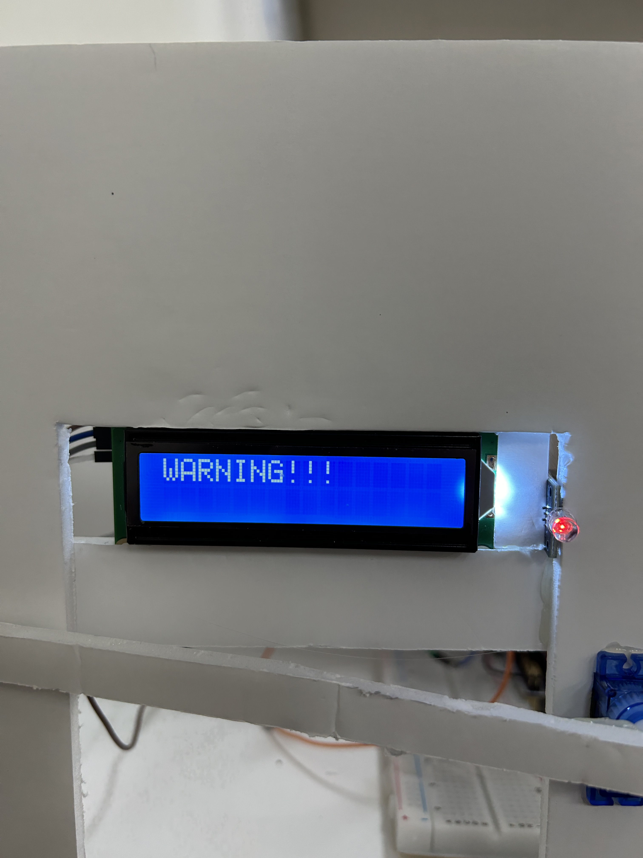
핵심 구현 내용 – STM(LCD)
4
#include "liquidcrystal_i2c.h“
HD44780_Init(2);
HD44780_Clear();
HD44780_Clear();
HD44780_SetCursor(0,0);
HD44780_PrintStr("WARNING!!!");

Slide 16
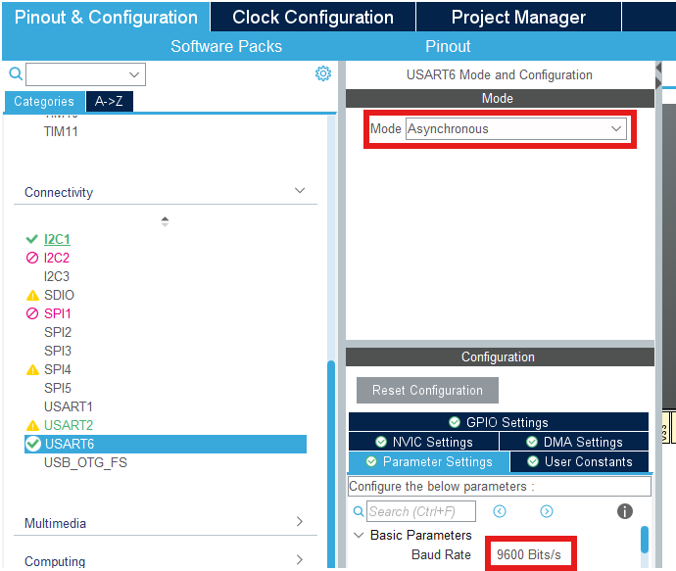
핵심 구현 내용 – STM(Bluetooth)
4
HAL_UART_Receive_IT(&huart6, &btchar,1);
strcpy(recvBuf,btData);
pToken = strtok(recvBuf,"[@]");
while(pToken != NULL)
{
pArray[i] = pToken;
if(++i >= ARR_CNT)
break;
pToken = strtok(NULL,"[@]");
}
if(!strcmp(pArray[1],"RED"))
{
if(!strcmp(pArray[2],"ON"))
{

Slide 17
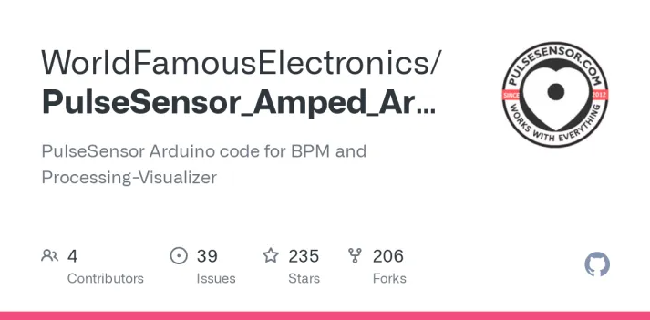
핵심 구현 내용 – Arduino (HeartBeat)
4

Slide 18
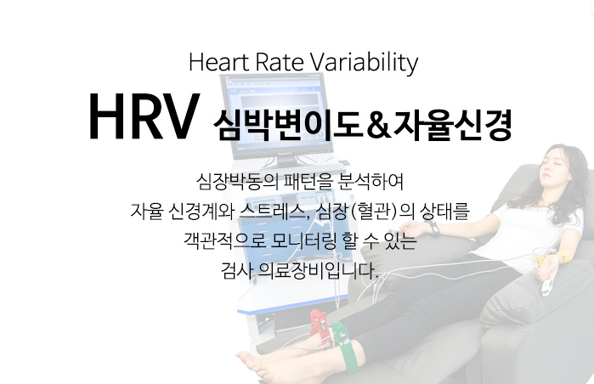
핵심 구현 내용 – RaspberryPi(wifi)
4
volatile sig_atomic_t timer_expired = 0;
void timer_handler(int signum) {
timer_expired = 1;
}
void* hrv_msg(void* arg) {
while(timer_expired){
calculateHRVFromHeartRateNSendData
(hbeat,num_fields,temp,humi,&hrv);
}
}

Slide 19
활용 방안
4
현대인들 자신이 얼마나 스트레스 받고 있는지 몰라서 확인 하는 장비를 만들 수 있다.
신경과에 갈 일이 있을 때 참고자료로 사용
공황장애 등 자율신경계의 항상성 유지가 어려운 분들에게 알람

Slide 20
시연
5
외형도
시연 영상

Slide 21
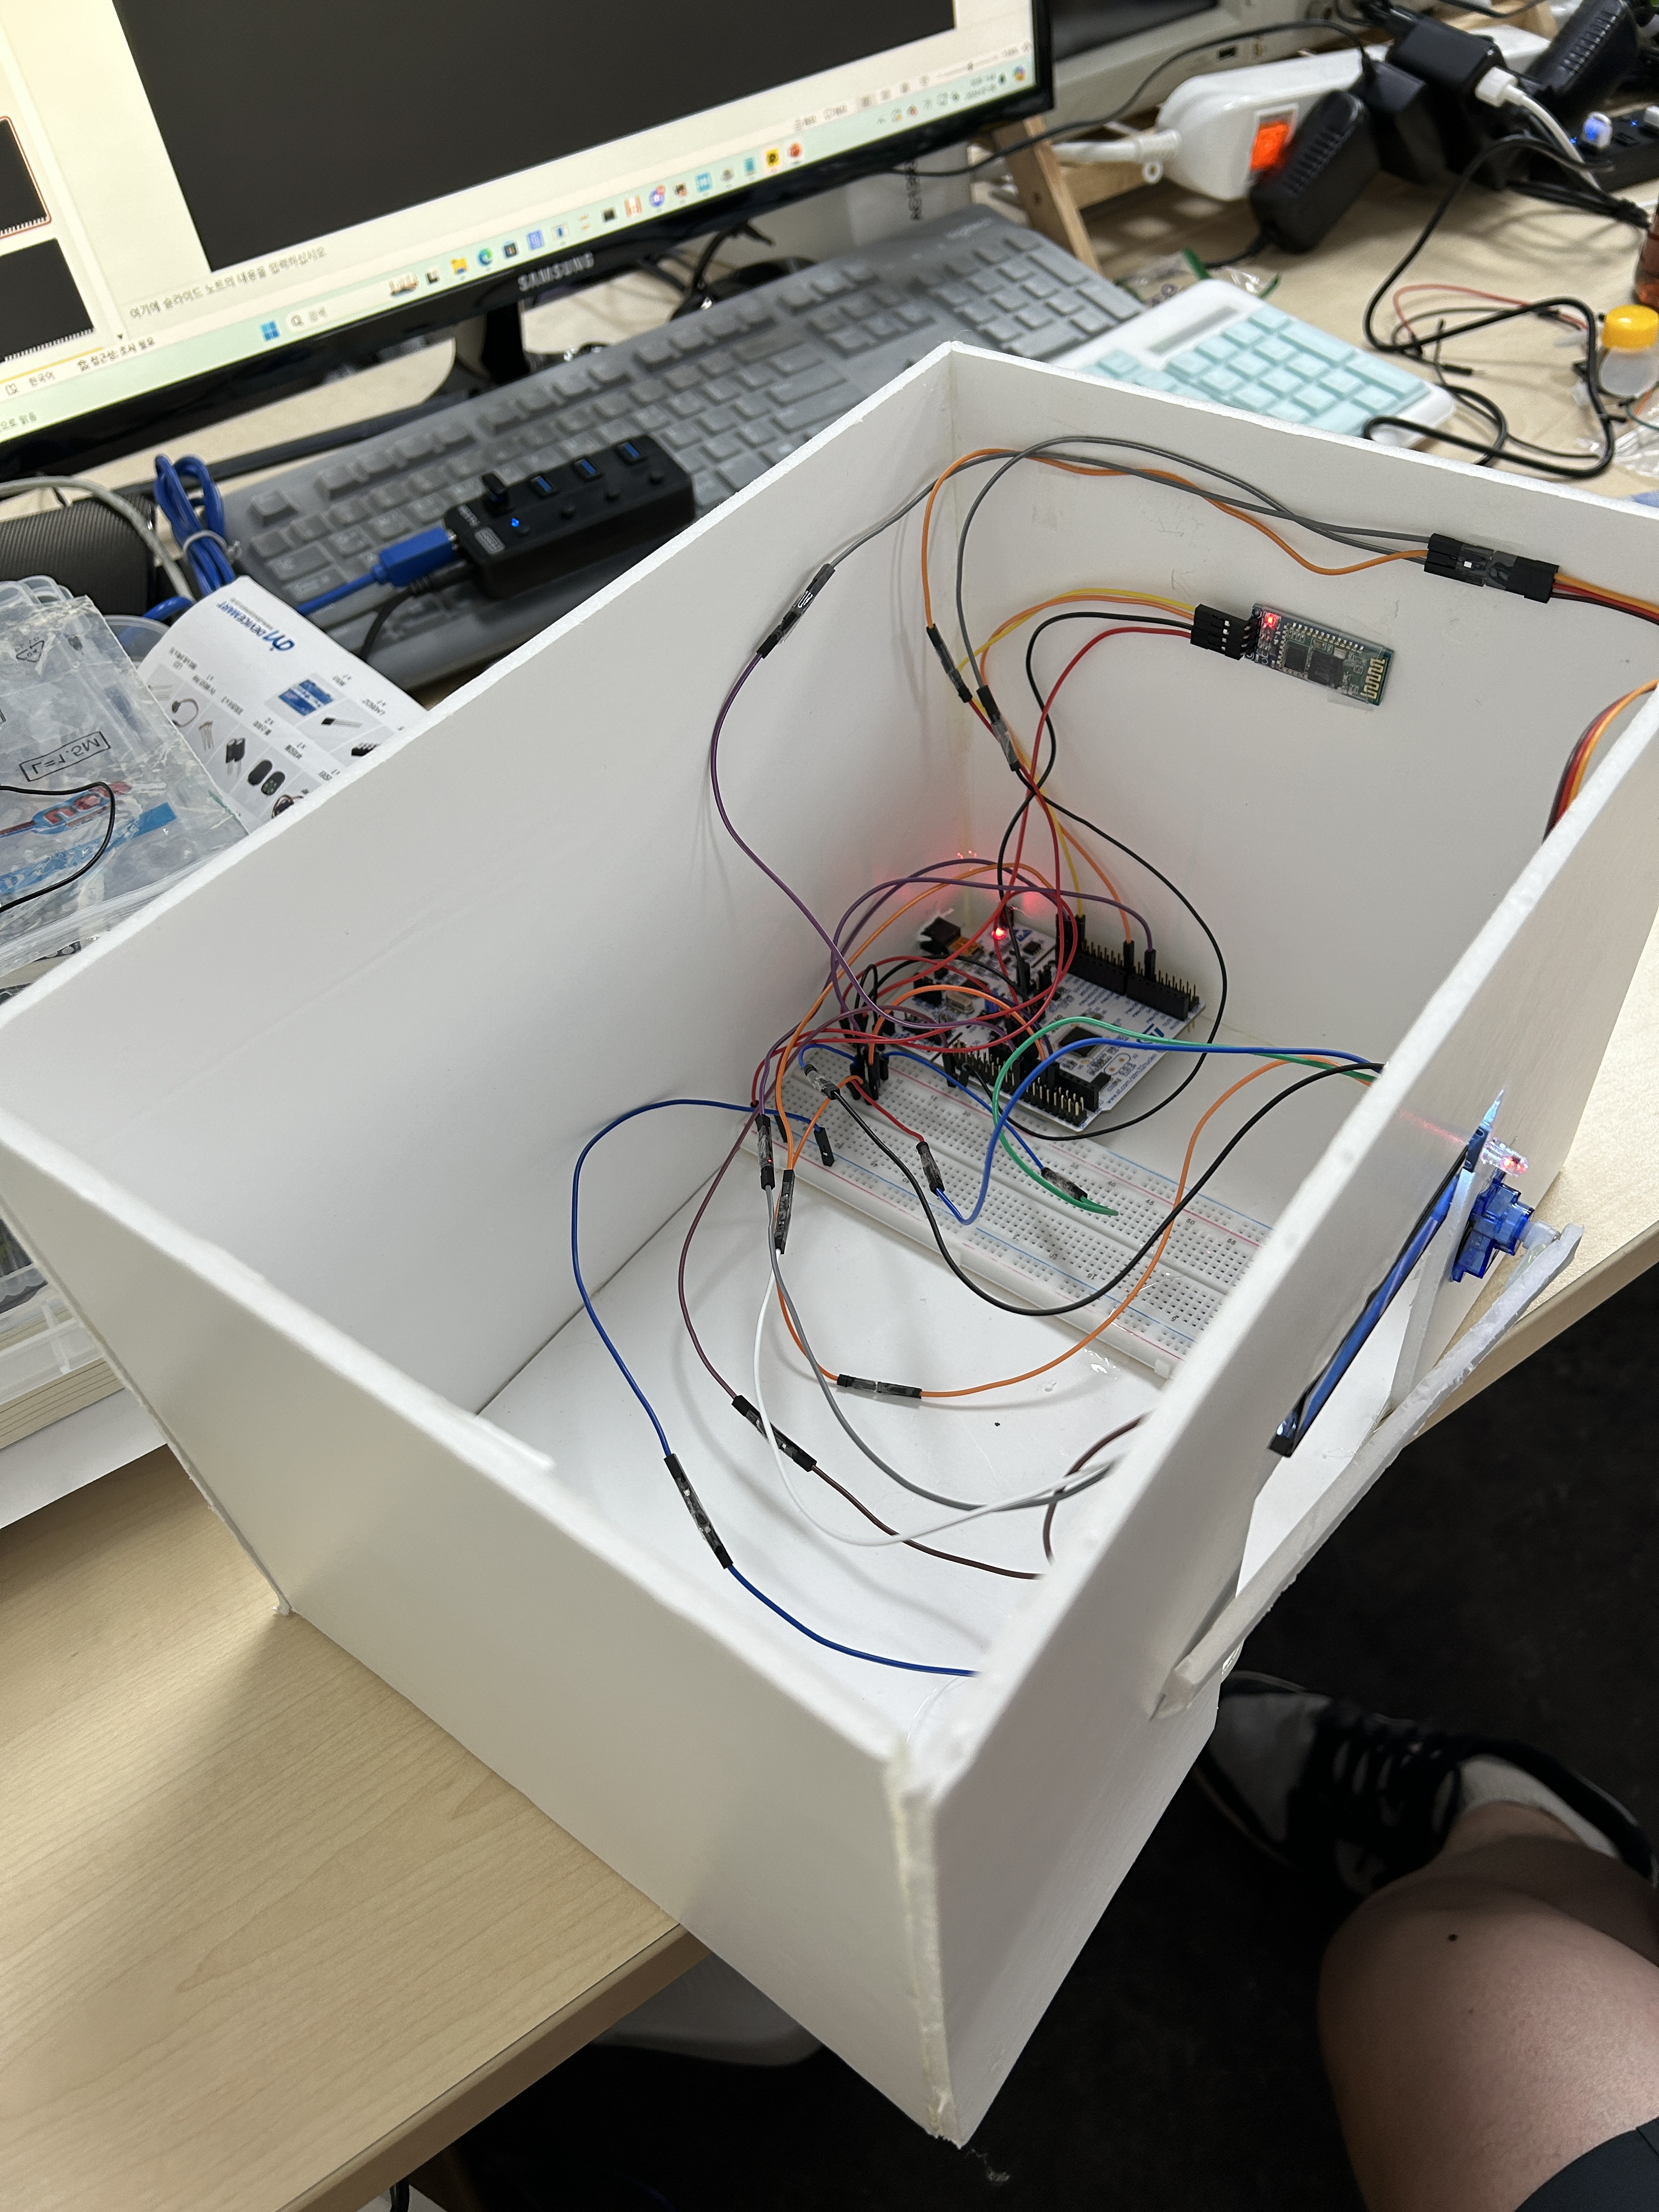
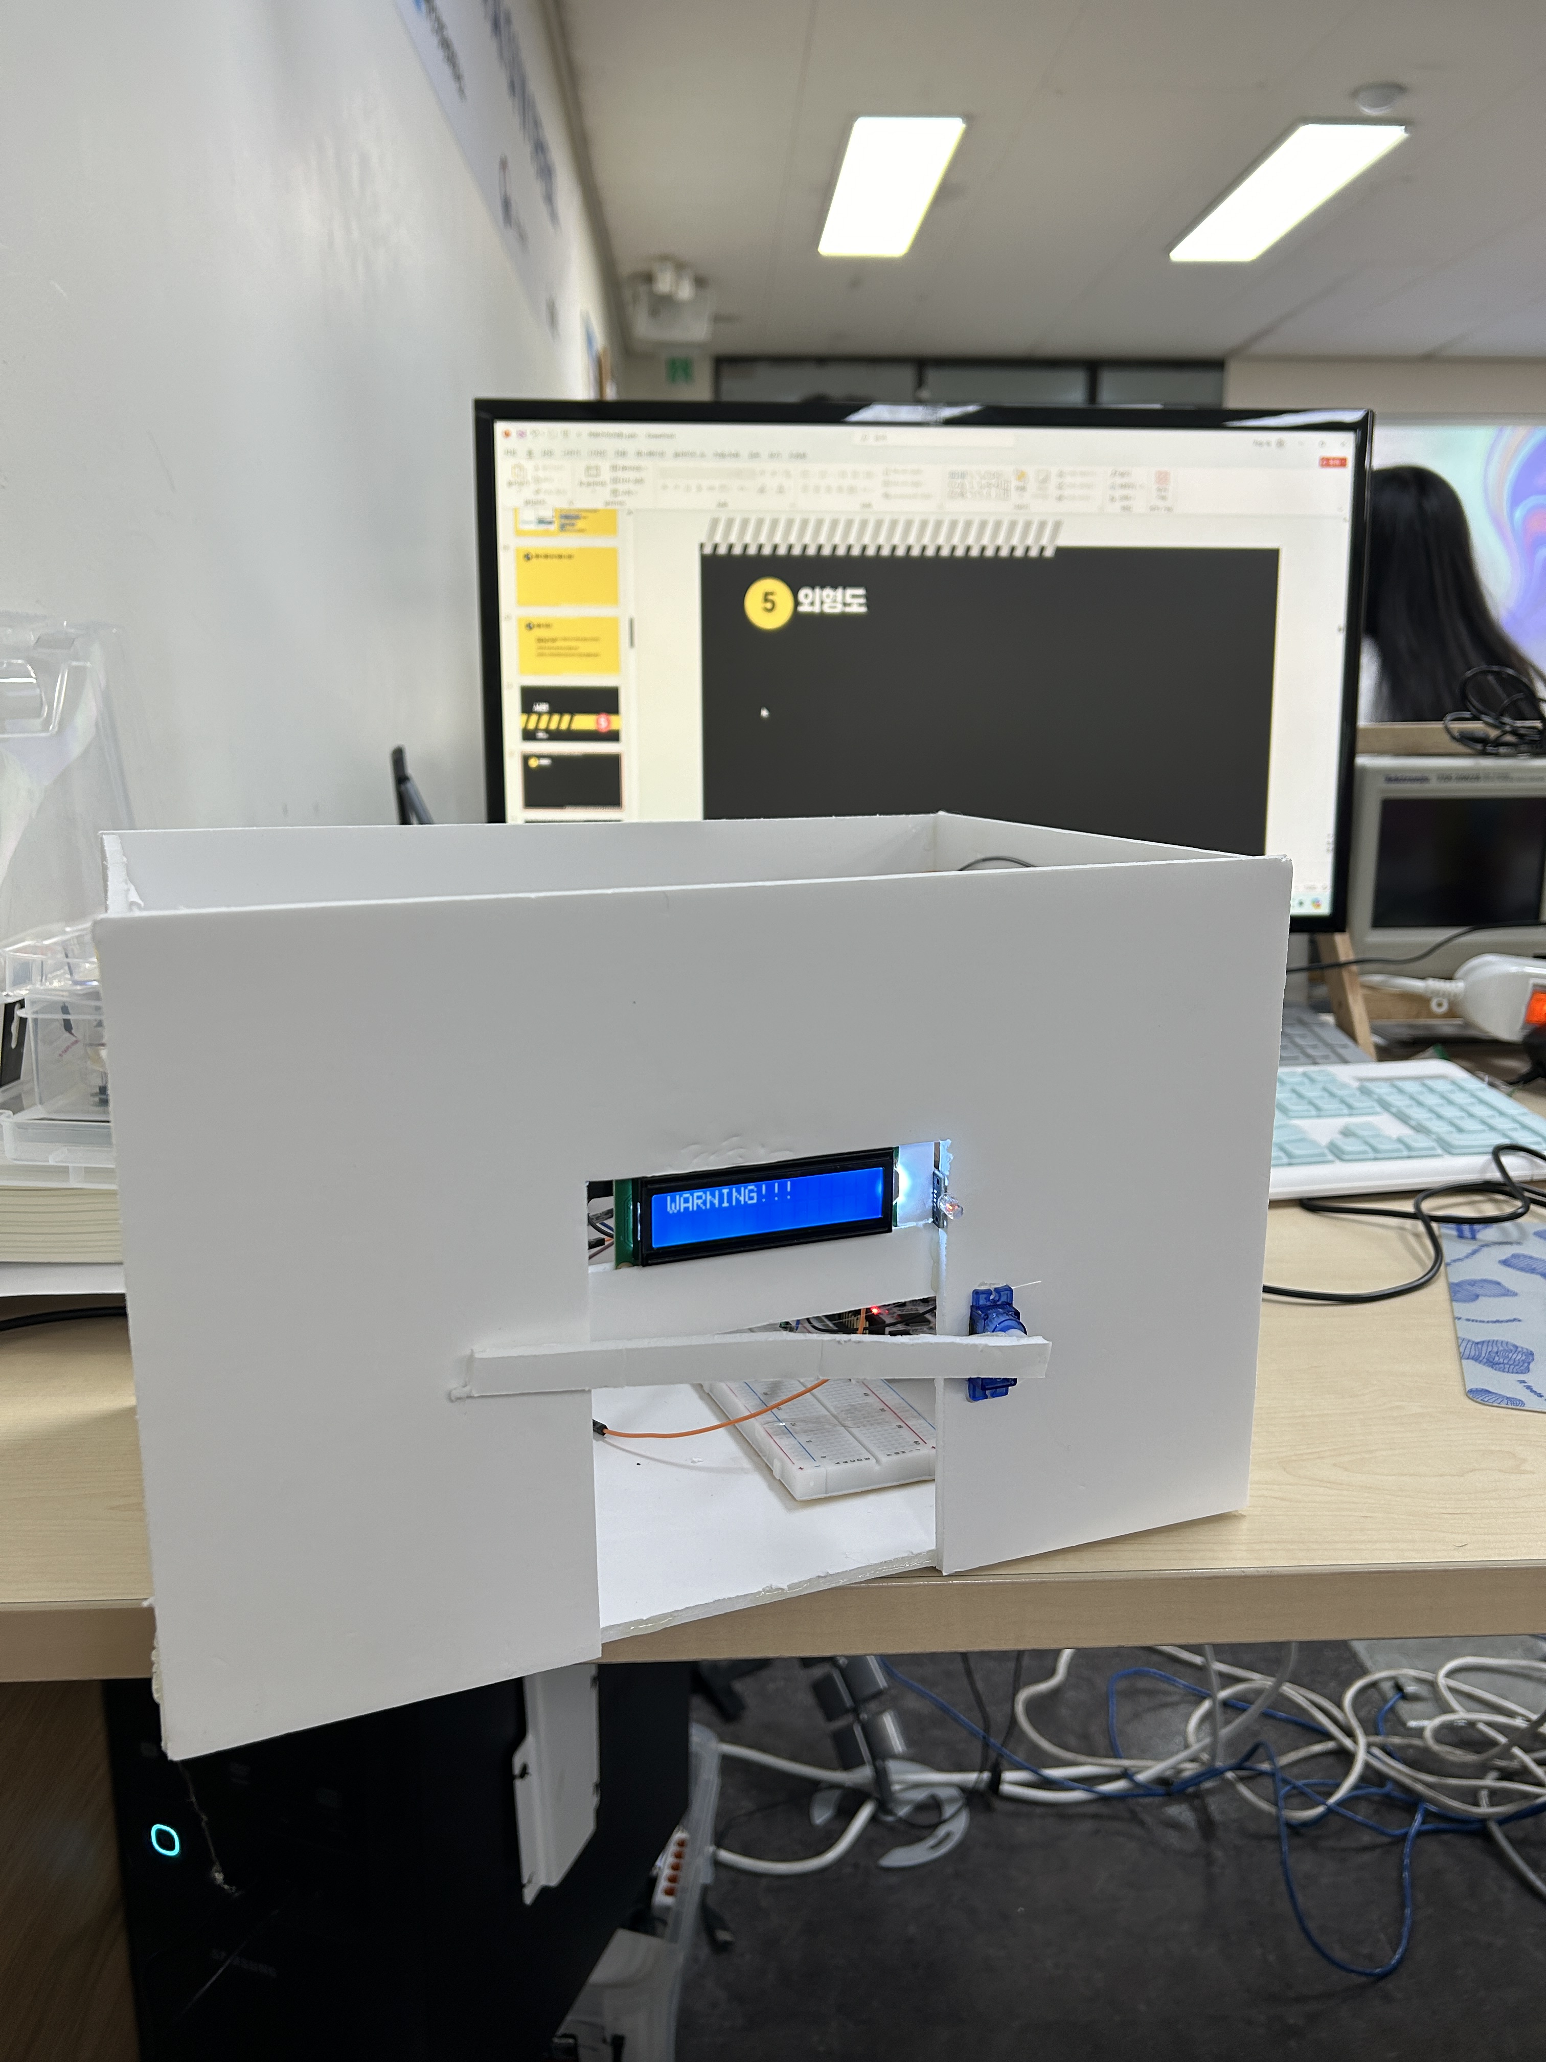
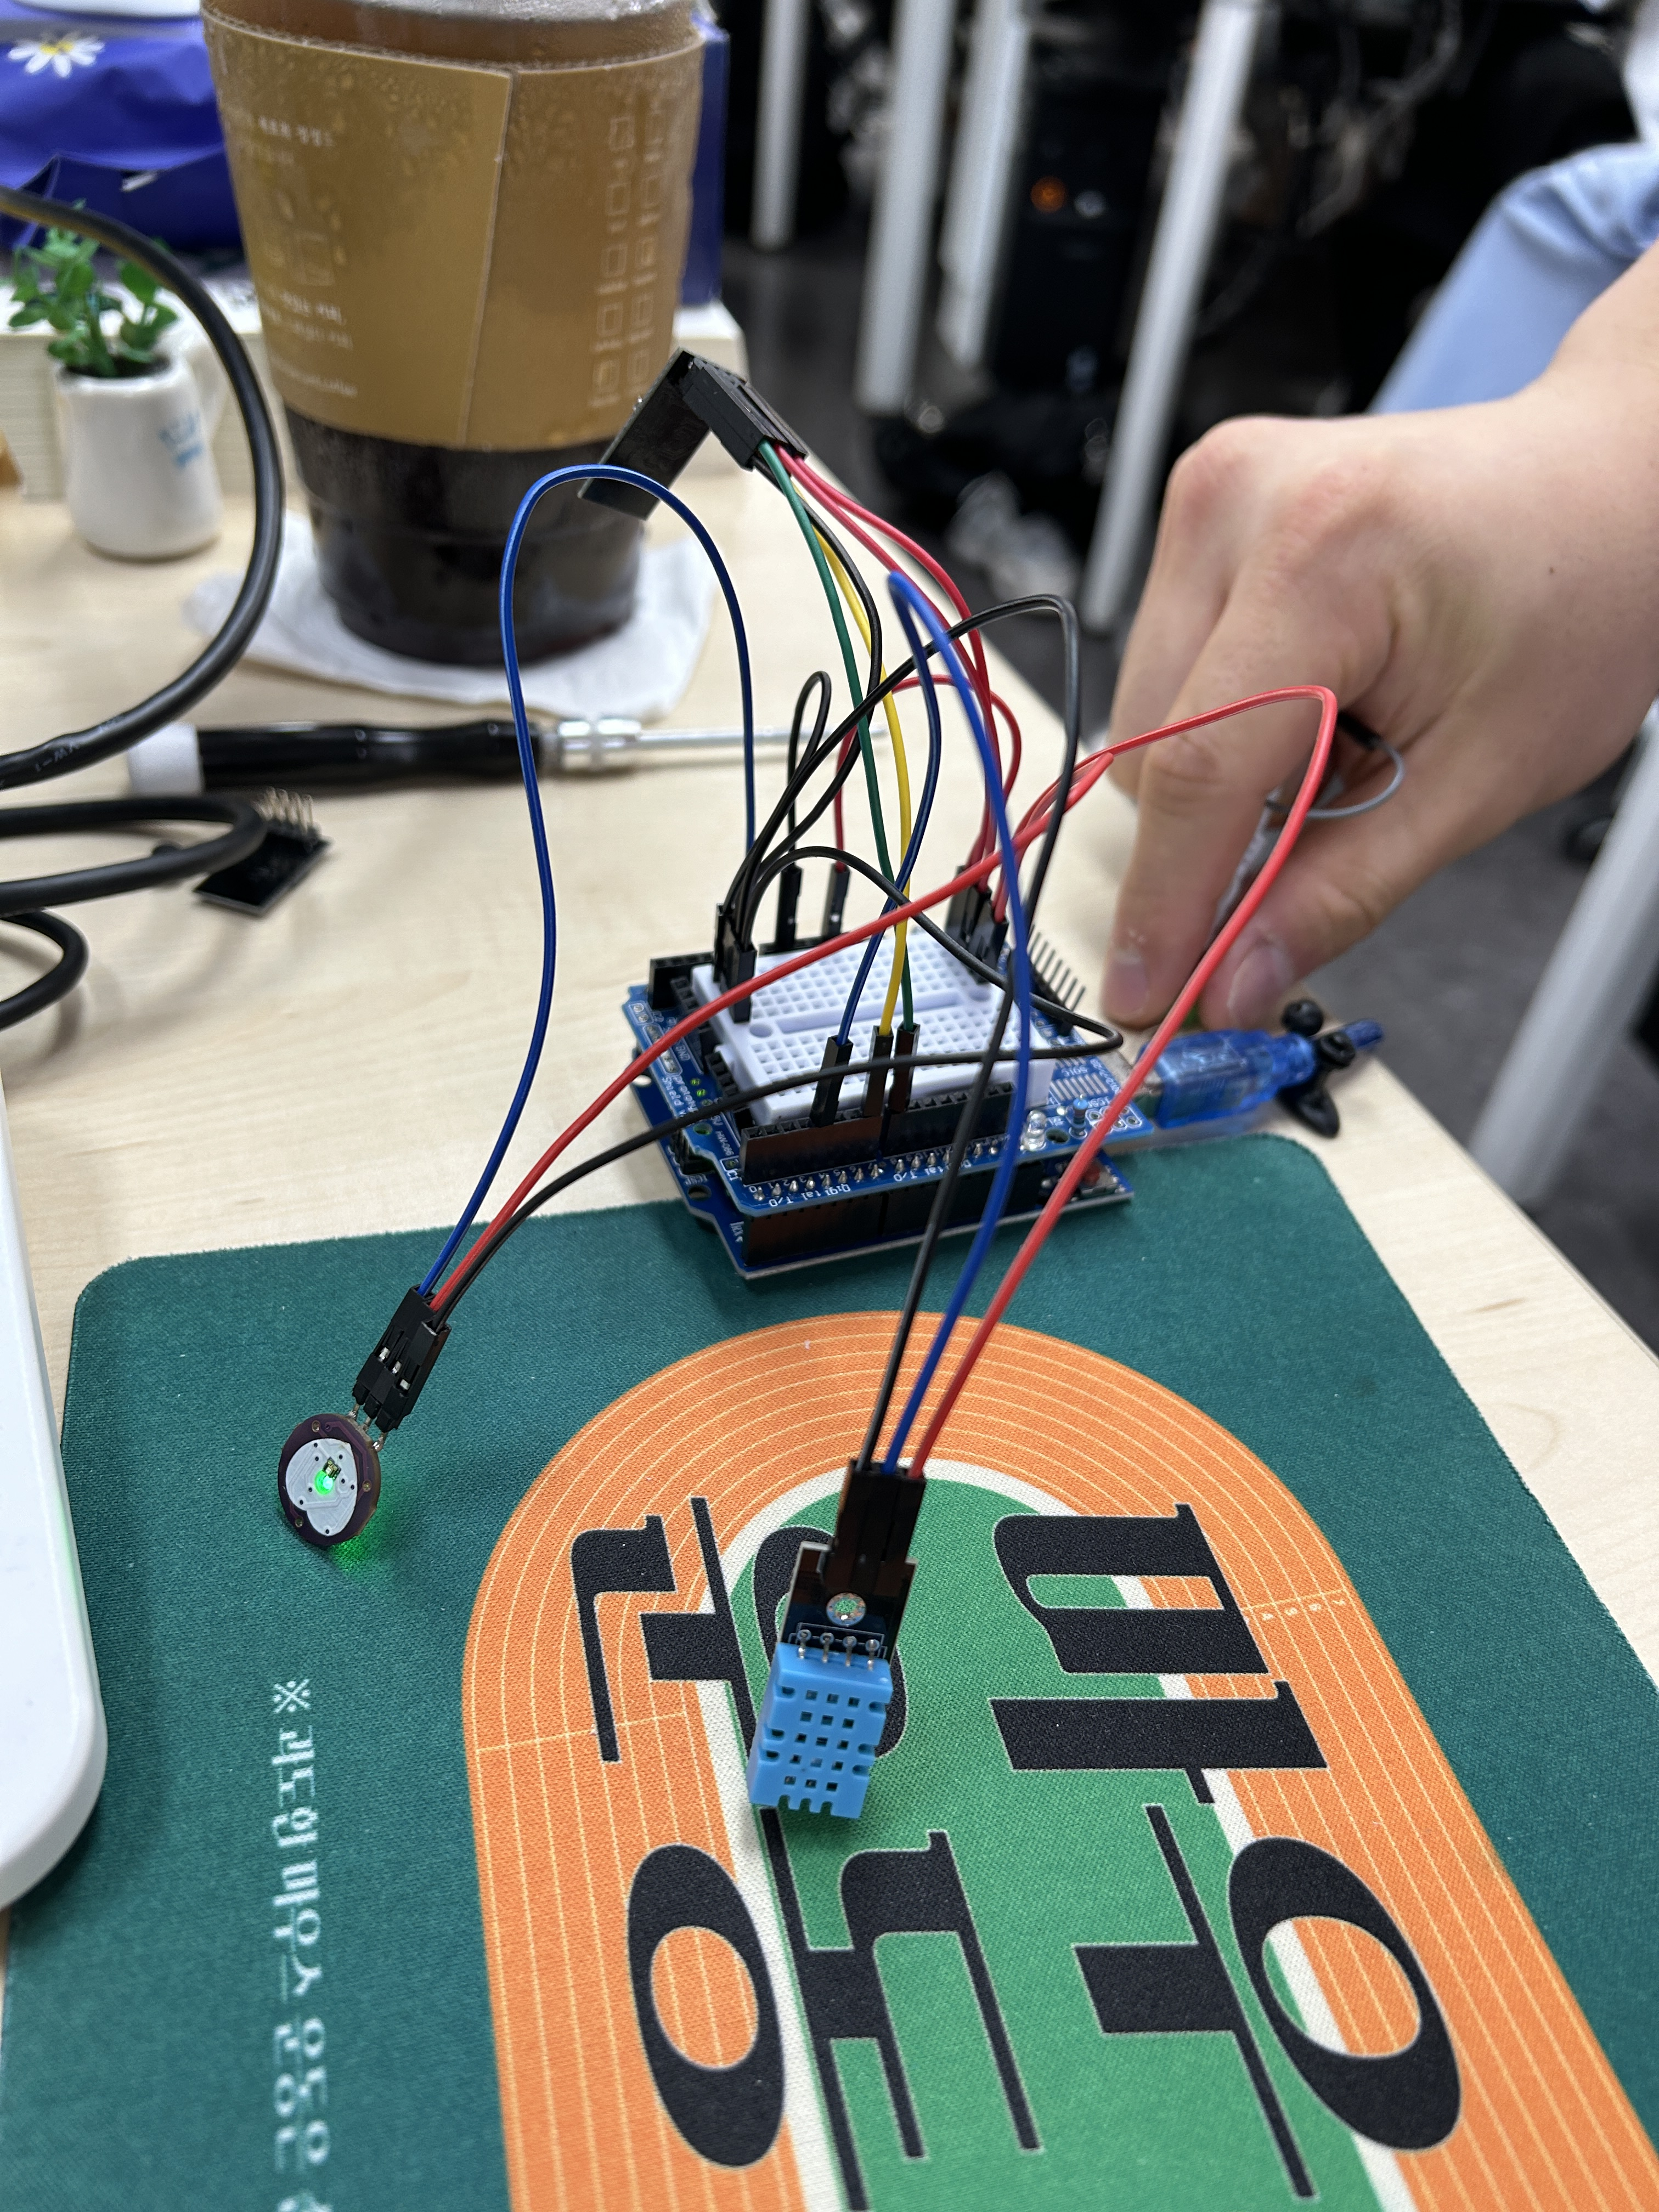
외형도
5
정면
내부
심박, 온습도

Slide 22
시연 영상
5
https://www.canva.com/design/DAGMBA3ns-M/mGyX5sD7rJ0MIVv8Kviplg/edit?utm_content=DAGMBA3ns-M&utm_campaign=designshare&utm_medium=link2&utm_source=sharebutton

Slide 23
QnA
6
QnA

Slide 24
감사합니다~

